Slide 1

独立性检验基本思想
及其初步应用

Slide 2

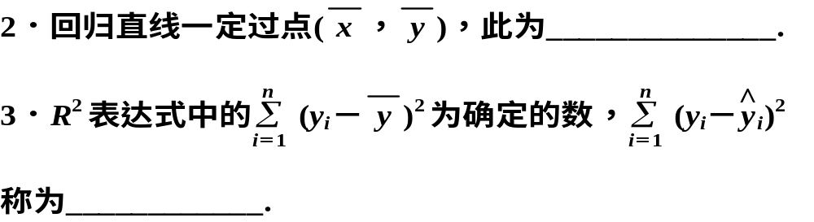
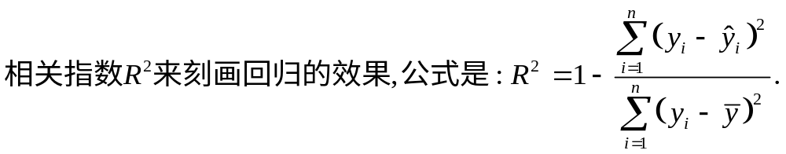
温故夯基
1．上节学习了回归分析的基本方法．线性回归模型y＝bx＋a＋e不同于一次函数y＝bx＋a，含有__________，其中x为_________，y为__________.
随机误差e
解释变量
预报变量
样本点的中心
残差平方和

Slide 3
1、两个相关的概念
（1）分类变量：
对于性别变量，其取值为男和女两种，这种变量的
不同“值”表示个体所属的不同类别，像这样的变量称为
分类变量，也称为属性变量或定性变量，它们的取值一定是离散的，而且不同的取值仅表示个体所属的类别。
（2）定量变量：
定量变量的取值一定是实数，它们的取值大小有
特定的含义，不同取值之间的运算也有特定的含义。
例如身高、体重、考试成绩等，张明的身高是180cm，李立的
身高是175cm，说明张明比李立高180-175=5（cm）。

Slide 4

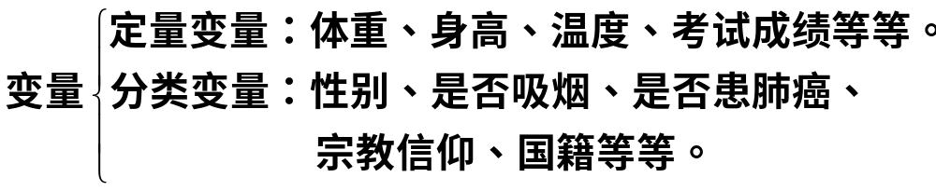
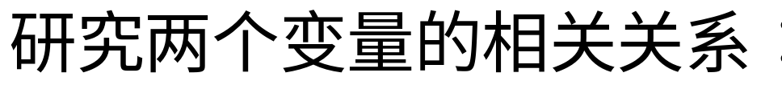
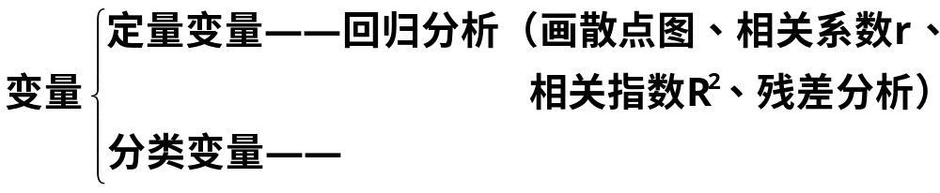
在日常生活中，我们常常关心分类变量的之间是否有关系
独立性检验
独立性检验
独立性检验
本节研究的是两个分类变量的独立性检验问题。

Slide 5
概念
分类变量：
不同的“值”表示个体所属的不同类型，象这样的变量称为分类变量。
列联表
两个分类变量的频数表称为列联表。

Slide 6


列联表
为了调查吸烟是否对肺癌有影响，某肿瘤研究所随机地调查了9965人，得到如下结果（单位：人）
吸烟与肺癌列联表
 | 不患肺癌 | 患肺癌 | 总计
不吸烟 | 7775 | 42 | 7817
吸烟 | 2099 | 49 | 2148
总计 | 9874 | 91 | 9965
0.54%
在不吸烟者中患肺癌的比重是
2.28%
在吸烟者中患肺癌的比重是
说明：吸烟者和不吸烟者患肺癌的可能性存在差异，吸烟者患肺癌的可能性大

Slide 7

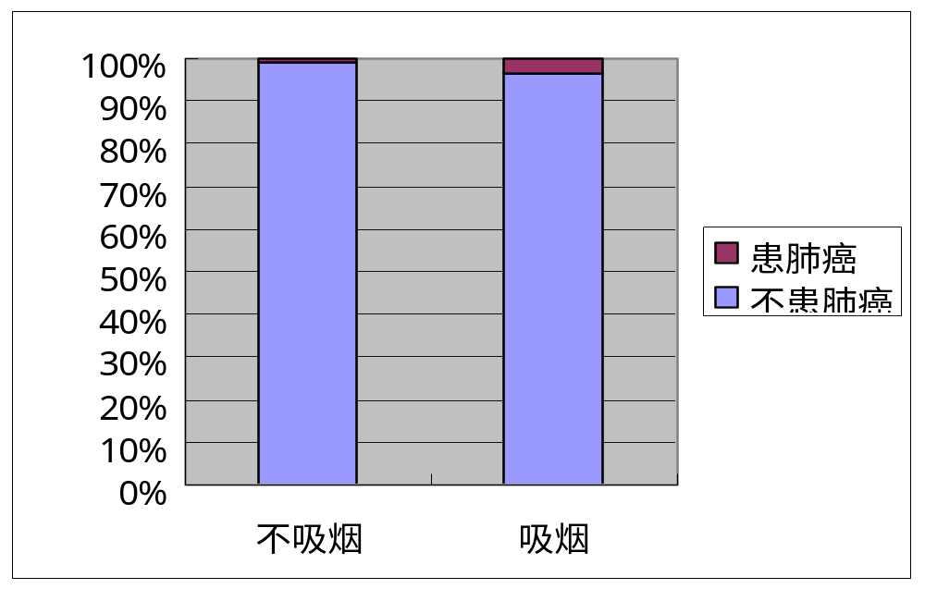
通过图形直观判断两个分类变量是否相关：
患肺癌
比例
不患肺癌
比例

Slide 8
独立性检验
通过数据和图表分析，得到结论是：吸烟与患肺癌有关。
结论的可靠程度如何？
H₀：吸烟和患肺癌之间没有关系
吸烟与肺癌列联表
 | 不患肺癌 | 患肺癌 | 总计
不吸烟 | a | b | a+b
吸烟 | c | d | c+d
总计 | a+c | b+d | a+b+c+d

Slide 9
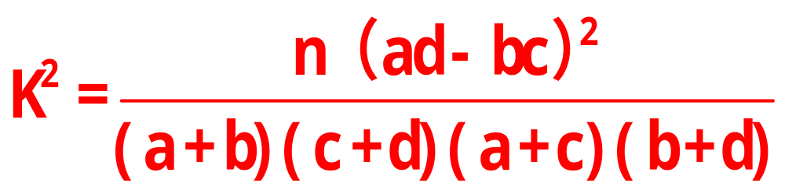
独立性检验
引入一个随机变量
作为检验在多大程度上可以认为“两个变量有关系”的标准 。
利用随机变量K²来确定在多大程度上可以认为两个分类变量有关系的方法成为两个分类变量的独立检验。

Slide 10

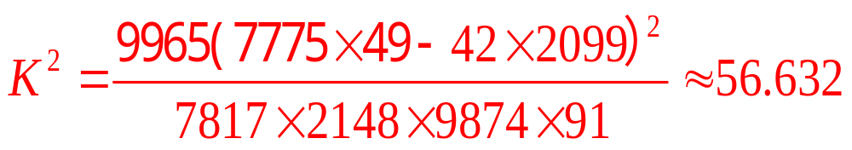
独立性检验
吸烟与肺癌列联表
 | 不患肺癌 | 患肺癌 | 总计
不吸烟 | 7775 | 42 | 7817
吸烟 | 2099 | 49 | 2148
总计 | 9874 | 91 | 9965
通过公式计算

Slide 11
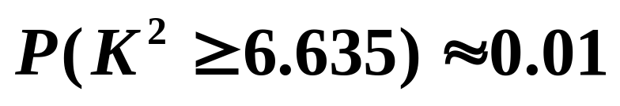
在H₀成立的情况下，统计学家估算出如下的概率：
也就是说，在H₀成立的情况下，对随机变量K²进行多次观测，观测值超过6.635的频率约为0.01，是一个小概率事件.现在K²的观测值为56.632，远远大于6.635，所以有理由断定H₀不成立，即认为“吸烟与患肺癌有关系”
但这种判断会犯错误，犯错误的概率不会超过0.01，即我们有99％的把握认为“吸烟与患肺癌有关系”.

Slide 12

临界值
0.50
0.40
0.5
0.15
0.10
0.05
0.025
0.010
0.005
0.001
k
0.445
0.708
1.323
2.072
2.706
3.841
5.024
6.635
7.879
10.828
（1）如果k>10.828，就有99.9%的把握认为“X与Y有关系”；
（2）如果k>7.879，就有99.5%的把握认为“X与Y有关系”；
（3）如果k>6.635，就有99%的把握认为“X与Y有关系”；
（4）如果k>5.024，就有97.5%的把握认为“X与Y有关系”；
（5）如果k>3.841，就有95%的把握认为“X与Y有关系”；
（6）如果k>2.706，就有90%的把握认为“X与Y有关系”；
（7）如果k<=2.706，就认为没有充分的证据显示
“X与Y有关系”.

Slide 13
独立性检验基本的思想类似反证法
(1)假设结论不成立,即“两个分类变量没有关系”.
(2)在此假设下随机变量 K² 应该很能小,如果由观测数据
计算得到K²的观测值k很大,则在一定程度上说明假设
不合理.
(3)根据随机变量K²的含义,可以通过
评价该假设不合理的程度,由实际计算出的,
说明假设合理的程度为99.9%,即“两个分类变量有关系”这一结论成立的可信度为约为99.9%.

Slide 14

例题解析
例1：在某医院，因为患心脏病而住院的665名男性病人中，又214人秃顶；而另外772名不是因为患心脏病而住院的男性病人中有175人秃顶，分别利用图形和独立性检验方法判断秃顶与患心脏病是否有关系？你所得的结论在什么范围内有效。
图形

Slide 15
解：根据题目所给数据得到如下列联表1-13：
 | 患心脏病 | 不患心脏病 | 总计
秃顶 | 214 | 175 | 389
不秃顶 | 451 | 597 | 1048
总计 | 665 | 772 | 1437
根据联表1-13中的数据，得到
所以有99%的把握认为“秃顶患心脏病有关”。

Slide 16
例2 为考察高中生的性别与是否喜欢数学课程之间的关系，在某城市的某校高中生中随机抽取300名学生，得到如下联表：
 | 喜欢数学课程 | 不喜欢数学课程 | 总计
男 | 37 | 85 | 122
女 | 35 | 143 | 178
总计 | 72 | 228 | 300
由表中数据计算K²的观测值k≈4.513。在多大程度上可以认为高中生的性别与是否喜欢数学课程之间有关系？为什么？

Slide 17
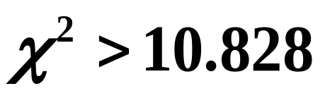
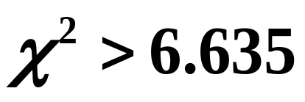
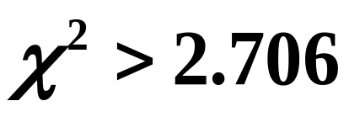
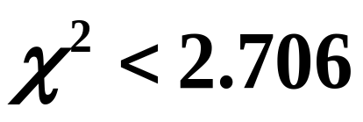
P(χ≥x₀) | 0.50 | 0.40 | 0.25 | 0.15 | 0.10 | 0.05 | 0.025 | 0.010 | 0.005 | 0.001
x₀ | 0.455 | 0.708 | 1.323 | 2.072 | 2.706 | 3.841 | 5.024 | 6.635 | 7.879 | 10.828
例如
0.1%把握认
为A与B无关
99.9%把握认
为A与B有关
1%把握认为A与B无关
99%把握认
为A与B有关
10%把握认为
A与B无关
90%把握认
为A与B有关
没有充分的依据显示A与B有关，但也不能显示A与B无关

Slide 18
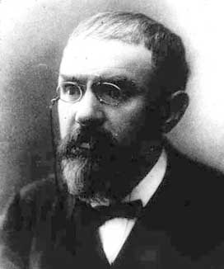
问题: 数学家庞加莱每天都从一家面包店买一块1000g 的面包，并记录下买回的面包的实际质量。一年后，这位数学家发现，所记录数据的均值为950g。于是庞加莱推断这家面包店的面包分量不足。
假设“面包分量足”，则一年购买面包的质量数据的平均值应该不少于1000g ；
“这个平均值不大于950g”是一个与假设“面包分量足”矛盾的小概率事件；
这个小概率事件的发生使庞加莱得出推断结果。

Slide 19
T检验
至於具体要检定的内容，须看你是在做哪一个统计程序。
举一个例子，比如，你要检验两独立样本均数差异是否能推论至总体，而行的t检验。
两样本(如某班男生和女生)某变量(如身高)的均数并不相同，
但这差别是否能推论至总体，代表总体的情况也是存在著差异呢？
会不会总体中男女生根本没有差别，只不过是你那麼巧抽到这2样本的数值不同？
为此，我们进行t检定，算出一个t检定值。
与统计学家建立的以「总体中没差别」作基础的随机变量t分布进行比较，看看在多少%的机
会(亦即显著性sig值)下会得到目前的结果。
若显著性sig值很少，比如<0.05(少於5%机率)，亦即是说，「如果」总体「真的」
没有差别，那麼就只有在机会很少(5%)、很罕有的情况下，才会出现目前这样本的情况。
虽然还是有5%机会出错(1-0.05=5%)，但我们还是可以「比较有信心」的说：
目前样本中这情况(男女生出现差异的情况)不是巧合，是具统计学意义的，
「总体中男女生不存差异」的虚无假设应予拒绝，简言之，总体应该存在著差异。

